Slide 1
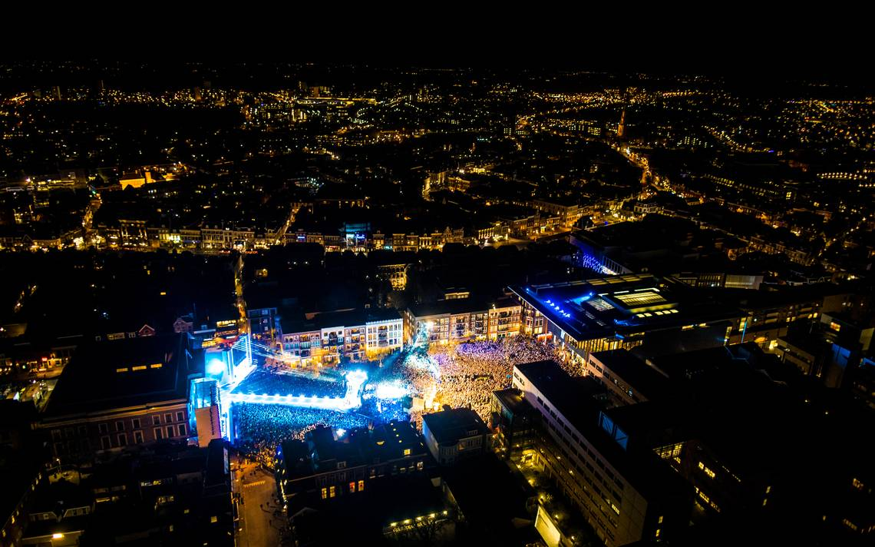
Wifi punten in Leeuwarden
Kennisnetwerk Data Science (groep 5)

Slide 2
Wifi punten in Leeuwarden
Kennisnetwerk Data Science (groep 5)

